Slide 1

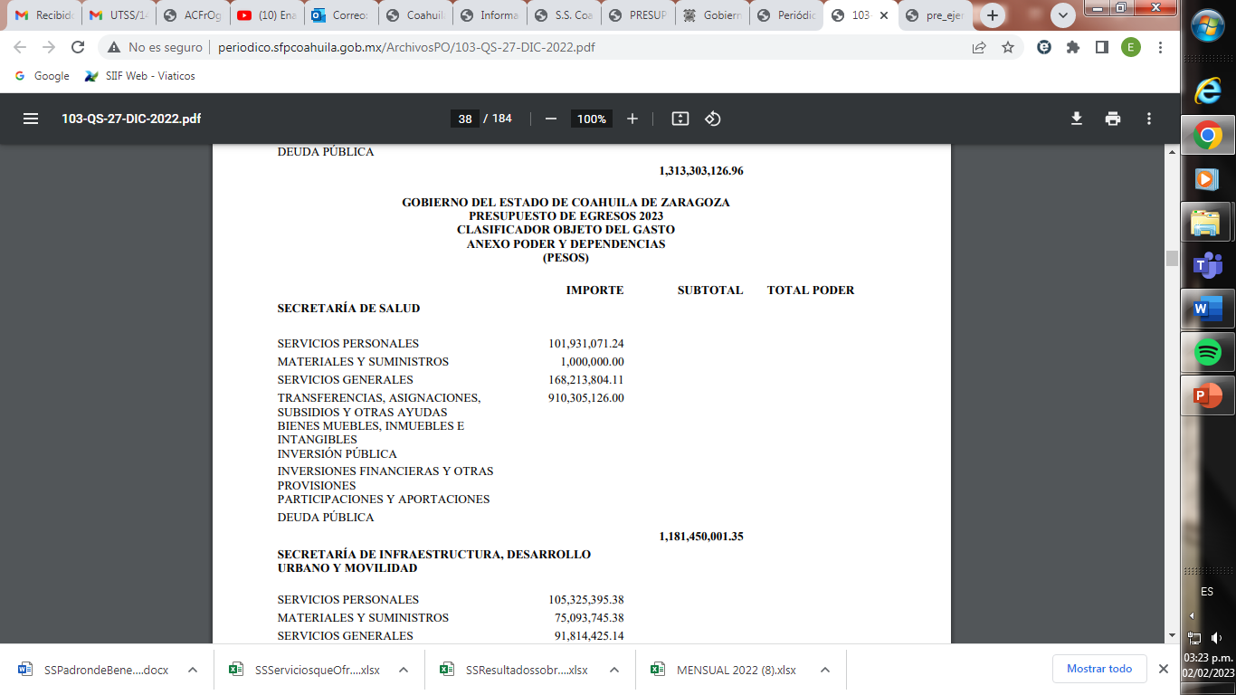
PRESUPUESTO DE EGRESOS ASIGNADO A LA SECRETARÍA DE SALUD
EJERCICIO FISCAL 2023
Fuente: Publicado en la Periódico Oficial Núm. 103 publicado el día martes 27 de diciembre del 2022
Pág. 38
Responsable de la Información: Secretaría de Finanzas del Estado de Coahuila de Zaragoza
Fecha de Actualización: 02 de enero del 2024 Fecha de Validación: 02 de enero del 2024

Slide 2
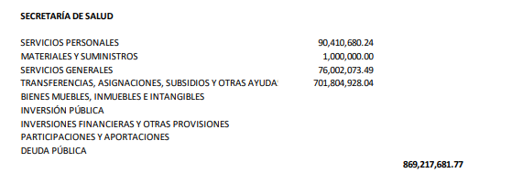
PRESUPUESTO DE EGRESOS ASIGNADO A LA SECRETARÍA DE SALUD
EJERCICIO FISCAL 2022
Fuente: Publicado en la Página Oficial de la Secretaria de Finanzas mediante escrito suscrito por el Gobernador MIGUEL ANGEL RIQUELME SOLIS, para el H. Congreso del Estado Independente Libre y Soberano de Coahuila de Zaragoza Palacio Congreso. Pagina 56
Responsable de la Información: Secretaría de Finanzas del Estado de Coahuila de Zaragoza
Fecha de Actualización: 01 de enero del 2023 Fecha de Validación: 01 de enero del 2023

Slide 3

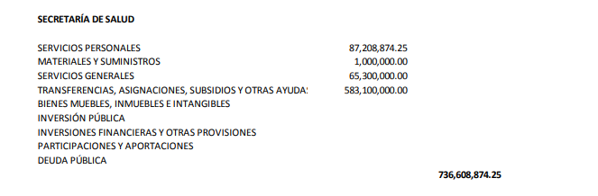
PRESUPUESTO DE EGRESOS ASIGNADO A LA SECRETARÍA DE SALUD
EJERCICIO FISCAL 2021
Fuente: Presupuesto de Egresos del Estado de Coahuila de Zaragoza para el Ejercicio Fiscal 2021
Publicado en el Periódico Oficial del Gobierno del Estado el 30 de diciembre de 2020 pág. 47
Responsable de la Información: Secretaría de Finanzas del Estado de Coahuila de Zaragoza
Fecha de Actualización: 01 de enero del 2022 Fecha de Validación: 01 de enero del 2022

Slide 4

PRESUPUESTO DE EGRESOS ASIGNADO A LA SECRETARÍA DE SALUD
EJERCICIO FISCAL 2020
Fuente: Presupuesto de Egresos del Estado de Coahuila de Zaragoza para el Ejercicio Fiscal 2020
Publicado en el Periódico Oficial del Gobierno del Estado el 31 de diciembre de 2019 pág. 47
Responsable de la Información: Secretaría de Finanzas del Estado de Coahuila de Zaragoza
Fecha de Actualización: 06 de Enero del 2021Fecha de Validación: 06 de Enero del 2021

